Slide 1
Анализ динамики выручки стабильных российских компаний.
Ю.А. Полунин
Институт проблем управления им. В.А. Трапезникова РАН

Slide 2
Исходные данные.
Анализировались данные о динамике выручкие компаний, которые в отчетности Росстата с 2003 по 2022 годы отвечали следующим требованиям:
выручка в любой год не менее 1 миллиона рублей;
данные о выручке есть за каждый год (без пропусков).
Всего российских компаний, отвечающих таким критериям отбора, оказалось 23943.
Анализ динамики проводится, с учетом развития компаний в условиях ограниченных рыночных ресурсов.

Slide 3
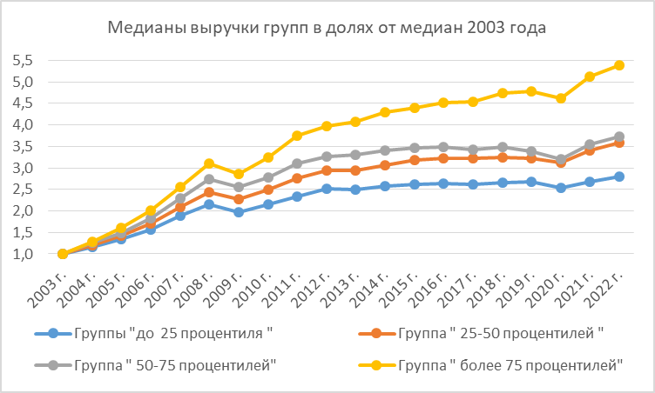
Разбиение компаний на группы в зависимости от выручки в 2009 году. Медианная выручка компаний каждой группы. У всех групп нелинейная динамика. Неоднородность динамики разных групп начинается с 2009 года
Медианы выручки группы (млн. руб.) | "до 25 процентиля» | " 25 -50 процентиль» | "50-75 процентиль» | "более 75 процентиля»
2008 г. | 10,5 | 36,7 | 103,2 | 487,5
2009 г. | 9,6 | 34,1 | 96,2 | 448,2
2010 г. | 10,5 | 37,3 | 105,0 | 508,2
2011 г. | 11,4 | 41,3 | 116,9 | 588,7
2012 г. | 12,3 | 44,3 | 123,0 | 623,6
2013 г. | 12,1 | 44,2 | 124,9 | 639,3
2014 г. | 12,5 | 45,9 | 128,8 | 673,5
2015 г. | 12,8 | 47,6 | 131,0 | 689,4
2016 г. | 12,9 | 48,5 | 131,8 | 708,8
2017 г. | 12,7 | 48,5 | 129,1 | 711,1
2018 г. | 12,9 | 48,7 | 131,3 | 745,0
2019 г. | 13,0 | 48,4 | 128,0 | 748,8
2020 г. | 12,4 | 47,0 | 120,6 | 725,4
2021 г. | 13,1 | 51,0 | 133,5 | 803,0
2022 г. | 13,6 | 53,8 | 140,3 | 843,9
Нормированные по значениям 2003 года медианы выручки групп

Slide 4
«Для всех нас было бы лучше, если бы не только в науке, но и в повседневной политической и экономической жизни как можно больше людей поняло, что простые нелинейные системы не обязательно обладают простыми динамическими свойствами.»
Р.М. Мэй «Простые математические модели с очень сложной динамикой»
В анализе используются модели только описывающие динамику, но не объясняющие почему она такая.
Категории «большие компании», «малые компании» относятся к размеру компаний в анализируемой совокупности или ее группах.

Slide 5
Варианты взаимосвязанного и независимого развития компаний в рыночной нише. Размер компании на следующем шаге.
K
$$K_{z}$$
$$A$$
$$X_{n}$$
$$Z_{n}$$
$$C$$
$$B$$
$$Y_{n}$$
Модель независимого развития
$$Z_{n+1}= Z_{n}+ Z_{n}C\left(K_{z}−Z_{n}\right)$$
Модель взаимосвязанного развития
$$\left\{\begin{aligned}X_{n+1}= X_{n}+ X_{n} A (K− X_{n}−Y_{n}) \\ Y_{n+1}= Y_{n}+ Y_{n} B (K− X_{n}−Y_{n})\end{aligned}\right.$$

Slide 6
Два взаимосвязанных процесса. Система уравнений для расчета
$$\left\{\begin{aligned}X_{1}= X_{0}+ X_{0} A (K− X_{0}−Y_{0}) \\ X_{2}= X_{1}+ X_{1} A (K− X_{1}−Y_{1}) \\ Y_{1}= Y_{0}+ Y_{0} B (K− X_{0}−Y_{0})\end{aligned}\right..$$
$A$ и $B$ – интенсивности процессов (интенсивность использования свободной части рыночного ресурса), $K$ – общий рыночный ресурс развития двух процессов. Два варианта данных.
1. При использовании трех значений процесса $X_{0}$, $X_{1}$, $X_{2}$ и двух процесса $Y_{0}$, $Y_{1}$ оценки $K_{1}$, $A_{1}$, $B_{1}$.
2. При использовании трех значений процесса $Y_{0}$, $Y_{1}$, $Y_{2}$ и двух процесса $X_{0}$, $X_{1}$ оценки $K_{2}$, $A_{2}$, $B_{2}$
Критерии выявления взаимосвязанности.
Первый - значения д$вух вариантов$оценок $K_{1}$=$K_{2}$, $A_{1}$=$A_{2}$, $B_{1}$=$B_{2}$ .
Второй - возможность прогнозировать значение процесса, не задействованного в данном варианте нахождения оценок параметров модели $Y_{2}$= ψ(${X_{1},Y}_{1}$, $K_{1}$, $A_{1}$, $B_{1}$).
Третий – сумма оценок ресурсов для моделей независимого развития равна оценке общего ресурса $K_{X}+K_{Y}$ =$K$.

Slide 7
Распределение ресурсов в моменты взаимосвязанности динамики всех групп компаний, сформированных по выручке.
Год | Величина общего ресурса развития (млн. руб). | Проценты группы компаний от общего ресурса развития
Группы компаний |  | "до 25-го процентиля выручки" | "25-50 процентилей выручки" | "50-75 процентилей выручки" | "более 75-го процентиля выручки"
2010 г. | 618,56 | 1,6% | 5,8% | 16,2% | 76,4%
2013 г. | 831,50 | 1,5% | 5,3% | 15,1% | 78,1%
2020 г. | 940,97 | 1,4% | 5,2% | 14,2% | 79,2%

Slide 8
Анализ динамики выручки групп, сформированных по темпам прироста выручки в 2010-2014 годах. Процентили темпов прироста выручки компаний за 2010-2014 годы.
Процентили темпов прироста | Темпы прироста выручки с 2010 по 2014 годы (%)
10 | -39,1
20 | -14,8
25 | -6,8
30 | 0,2
40 | 13,3
50 | 26,1
60 | 39,5
70 | 55,8
75 | 67,1
80 | 80,7
90 | 131,9

Slide 9
Медианы выручки групп компаний, сформированных в зависимости от темпов прироста выручки с 2010 по 2014 годы (млн. руб.).
После 2014 года чем выше темпы прироста группы, тем больше медиана выручки.
Доля выручки каждой группы, сформированной по процентилям темпов, в процентах от суммарной выручки компаний.
После 2014 года группа «более 75-го процентиля темпов» стала доминировать по объему выручки.

Slide 10
Распределение ресурсов развития в моменты взаимосвязанной динамики. Везде доля ресурсов развития переходит к группам крупных компаний (с большей медианной выручкой).
Год взаимосвязанной динамики | Процент от общего ресурса группы «менее 25-го процентиля темпов» | Процент от общего ресурса группы «25-50 процентилей темпов» | Процент от общего ресурса группы «50-75 процентилей темпов» (млн. руб.) | Процент от общего ресурса группы «более 75 процентиля темпов» (млн. руб.)
2012 г. |  | 27,1 | 34,4 | 38,5
2017 г. |  | 21,3 | 33,2 | 45,6
2017 г. | 8.79% | 19.05% | 30.35% | 41.81%
2017 г. | 14,4 | 33,5 | 52,2
2022 г. | 13 | 31,6 | 55,4

Slide 11
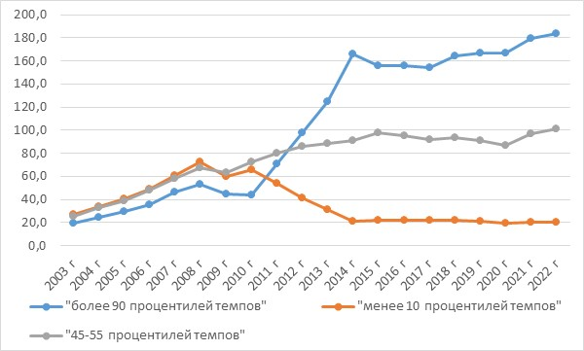
Динамика двух экстремальных по темпам прироста выручки в 2010-2014 годах групп «более 90 процентилей темпов» и «менее 10 процентилей темпов» в сравнении с группой средних «45-55 процентилей темпов».
Динамика медианных оценок выручки групп компаний,

Slide 12
Прирост выручки подгрупп компаний разного размера с 2014 по 2022 годы (проценты от 2014 года).
 | «5-й процентиль выручки» | «25-й процентиль выручки» | «50-й процентиль выручки» | «75-й процентиль выручки» | а «95-й процентиль выручки»
Группа «более 90-го процентиля темпов» | -58,3 | -12,6 | 10,8 | 34,3 | 100,7
Группа «45-55 процентилей темпов» | -39,8 | -15,6 | 11,1 | 24,3 | 51,2
Группа «менее 10-го процентиля темпов» | -21,9 | -13,5 | -2,0 | 19,2 | 92,7

Slide 13
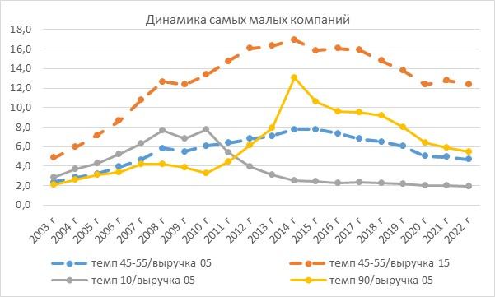
Динамика медианной выручки подгрупп самых малых компаний в экстремальных по темпах группах (млн. руб.).
Подгруппа динамичных компаний прошла фазу быстрого роста до 2014 года, не достигнув значений порядка 17 миллионов рублей (это значения 15-го процентиля выручки нейтральной группы), затем пошел устойчивый спад с приближением к траектории подгруппы «5-й процентиль выручки» нейтральной группы. Траектория выручки подгруппы самых малых нединамичных компаний, после значительного спада до 2014 года демонстрирует в дальнейшем устойчивое снижение с малой скоростью.

Slide 14
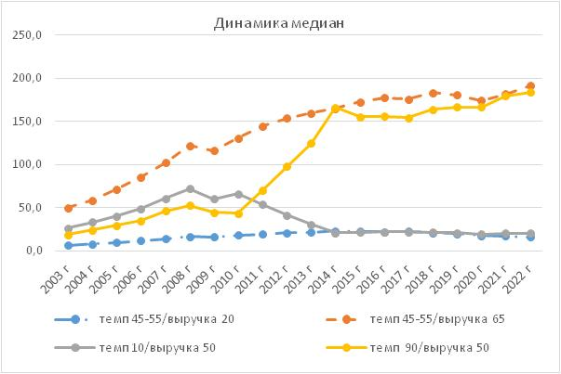
Динамика медианной выручки подгрупп средних по размеру компаний в экстремальных по темпах группах (млн. руб.).
У компаний подгруппы «темп 90/выручка 50» произошел выход в 2014 году на траекторию 65-го процентиля выручки подгруппы «темп 45-55/выручка 65», далее динамика с небольшим спадом до 2017 года и повторным приближением к этой траектории в 2020-2022 годах. В подгруппе компаний «темп 10/выручка 50» после окончания спада наступает достаточно стабильная динамика вблизи траектории подгруппы «темп 45-55/выручка 20».

Slide 15
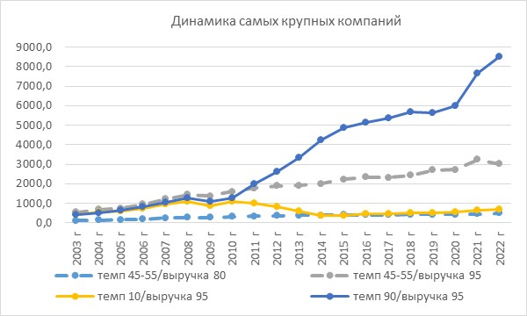
Динамика медианной выручки подгрупп самых больших компаний в экстремальных по темпах группах (млн. руб.).
Видно что после кризиса аномально большие значения выручки у динамичных самых больших компаний. Динамику подгруппы «темп 90/выручка 95» отличается от «темп 45-55/выручка 95» так, что расхождения значений в разы, хотя до 2008 года динамика двух подгрупп была близка к траектории подгруппы «темп 45-55/выручка 95», а траектория подгруппы «темп 10/выручка 95» после окончания спада достаточно стабильна вблизи траектории подгруппы «темп 45-55/выручка 80».

Slide 16
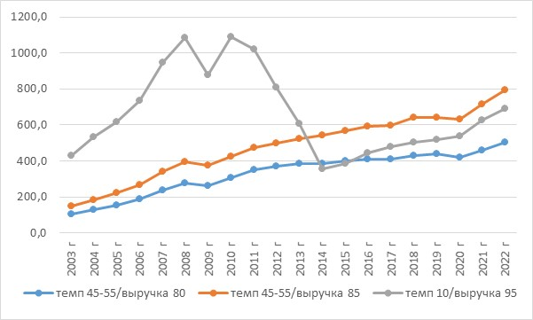
Динамика медианной выручки подгруппы самых больших компаний в группе «темпы 10 / выручка 95» (млн. руб.).
Если рассматривать распределение ресурсов между процессами, то они оказались взаимосвязанными в 2017 и 2019 годах, но изменения распределений ресурсов мало, хотя оно есть. Здесь подгруппа «темп 10/выручка 95» берет очень немного ресурсов у тех и других. Причем в парных сравнениях суммарные ресурсы с 2015 года растут.

Slide 17
Выводы.
Примененные методы позволяют выявить глубину и закономерности взаимосвязей и структурных изменений среди стабильных российских компаний с докризисного времени и в посткризисных ситуаций до 2022 года.
Модели позволяют выявить области взаимосвязанности процессов. В таких ситуациях проявляются устойчивые тенденции перетекания ресурсов развития к группам самых больших компаний.
Особенности динамики медианных выручек подгрупп зависят сложным образом как от размера компаний в группе, так и от темпов прироста выручки в переходный посткризисный период.
Выявленные закономерности изменений распределений рыночных ресурсов развития требуют более глубокого экономического анализа и интерпретации с использованием дополнительных исходных данных.

Slide 18
Что видишь, зависит от того как смотреть.

